Slide 1
ЭЛЕКТИВНЫЙ КУРС
«КУЛЬТУРА РЕЧИ –
ОТРАЖЕНИЕ ДУШИ»
И.А.Суязова,
учитель русского языка МКОУ «Каменская СОШ № 1 с УИОП»
Воронежской области

Slide 2
ЗАНЯТИЕ 1
ТЕМА ЗАНЯТИЯ:
ХАРАКТЕРИСТИКА ПОНЯТИЯ «КУЛЬТУРА РЕЧИ». ПРОБЛЕМА РЕЧИ. ПРОЦЕССЫ, ХАРАКТЕРИЗУЮЩИЕ РЕЧЬ.
Заговори, чтобы я тебя увидел.
Сократ

Slide 3
Что такое культура речи?
КУЛЬТУРА РЕЧИ – прикладной раздел
языкознания, в котором рассматриваются
два вопроса:
КАК ГОВОРИТЬ ПРАВИЛЬНО? (соблюдение норм литературного языка)
и
КАК ГОВОРИТЬ ХОРОШО? (умение правильно строить высказывание)

Slide 4
Культура речи включает три аспекта:
нормативный;
коммуникативный;
этический.

Slide 5
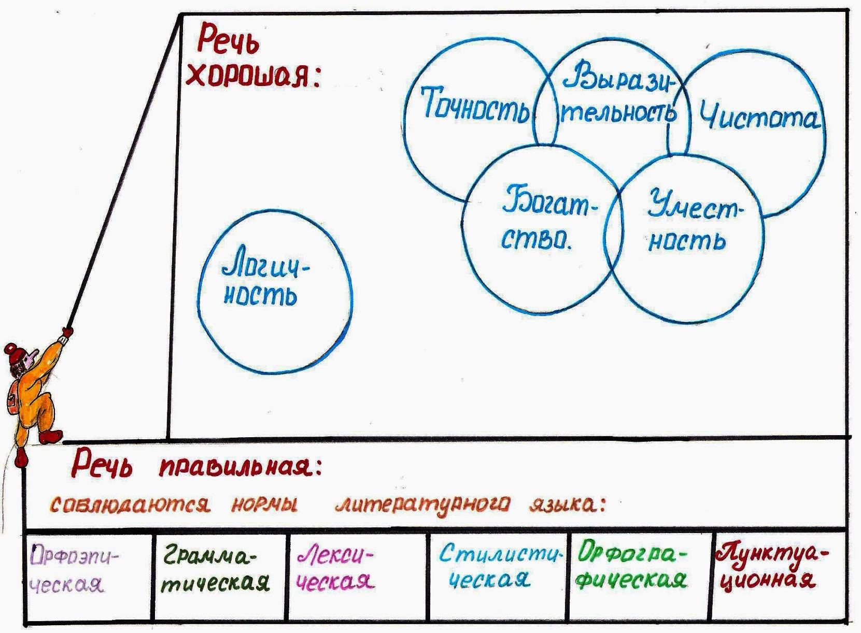
ПРИЗНАКИ ХОРОШЕЙ И ГРАМОТНОЙ РЕЧИ

Slide 6
ПРОБЛЕМЫ ЯЗЫКА
обеднение языка как средства общения,
проблема языка в его реализации,
речевая культура.

Slide 7
Процессы, характеризующие языка
Демократизация языка.
Процесс либерализации, точнее,
вульгаризации.
«Иностранизация» русского языка.

Slide 8
Задание 1: прочитайте рекламу, помещенную в газете «Ва-банк по-ростовски». Переведите её на «нормальный» язык.
Могульные мотыги и махаси! Максим двигает немеренно
прибамбасов для флэта и конторы. Сканируйте:
1. Видаки, ящики, «мыльницы» и всякая такая тема;
2. Вся компьютерная подоплека;
3. Солнечные чичи;
4. Кислотные движения для кухни;
5. Тара;
6. Пленка и фольга;
7. Мигульные койки;
8. Тематичные фонари.
Имеются наши темы. Качество — просто вышак!
Прайсы — душевные! Манируйте сюда! Нас от вас плющит и
колбасит одновременно!

Slide 9
Перевод на «нормальный» русский язык
Дамы и господа! Торговый дом МАКСИМ предлагает Вашему
вниманию широкий выбор товаров для дома и офиса:
1. Аудио-, видео-, бытовая и фототехника;
2. Компьютерная и оргтехника;
3. Солнцезащитные очки;
4. Бытовая химия (средства для посудомоечных машин,
стиральные порошки - универсальные, детские,
гипоаллергенные);
5. Посуда;
6. Фольга и пленка;
7. Мягкая мебель;
8. Осветительные приборы.
В продаже - товары отечественного производства. Качество
европейское. Цены доступные. Приходите в торговый дом
«МАКСИМ». Мы всегда рады вам!»

Slide 10
Задание 2: дебаты
Культурный человек может пользоваться
вульгаризмами (ДА/НЕТ).
Речь – характеристика человека (ДА/НЕТ).

Slide 11
Задание 1. Ответьте на вопрос «Что характерно для грамотной и культурной речи?»
правильность речи
чистота
богатство
точность
логичность
уместность
выразительность
ясность

Slide 12
Правила «культуры речи»
Старайтесь говорить правильно, не употребляя в речи грубых выражений.
Говорите только о том, что знаете. Помните, что «говорить, не думая», все равно что «стрелять, не целясь».
Не спешите высказывать свои мысли.
Не будьте многословны. Подбирайте в беседе те слова, которые лучше всего выражают вашу мысль.
При разговоре не размахивайте руками. Мысль надо выражать словами, а не жестами.
Не говорите быстро, не проглатывайте слова.
Будьте вежливы и тактичны.
Notes:
12

Slide 13

ПРАКТИКУМ
Познакомьтесь с высказываниями Д.С.Лихачева о языке. Почему он называет язык самой большой ценностью народа? Что говорит автор о связи языка и мышления.
Самая большая ценность народа - его язык, на котором он пишет, говорит, думает. Думает! Это надо понять досконально, во всей многозначности и многозначительности этого факта. Ведь это значит, что вся сознательная жизнь человека проходит через родной ему язык. Эмоции, ощущения только окрашивают то, что мы думаем, или подталкивают мысль в каком-то отношении, но мысли наши все формируются языком.
В целом следует помнить: нет мысли вне ее выражения в языке и поиску слова - это, в сущности, мысли. Неточности языка происходят прежде всего от неточности мысли.

Slide 14
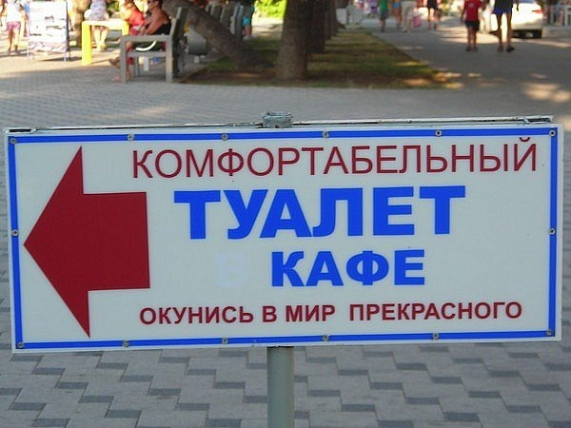
НАЙТИ ОШИБКУ НА ФОТОГРАФИИ Определи, какая это ошибка

Slide 15
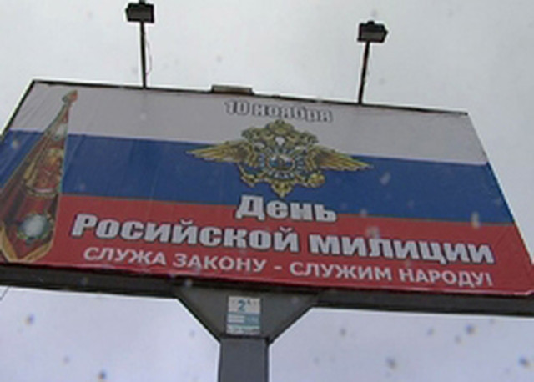
НАЙДИТЕ ОШИБКУ НА ФОТОГРАФИИ. Определите, какая это ошибка

Slide 16
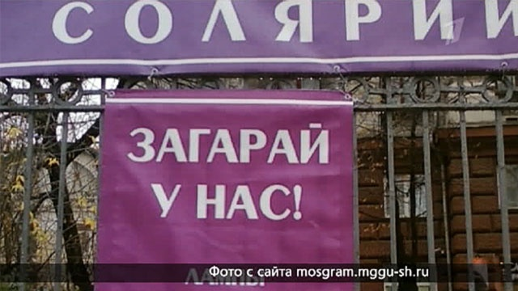
НАЙДИТЕ ОШИБКУ НА ФОТОГРАФИИ. Определите, какая это ошибка

Slide 17
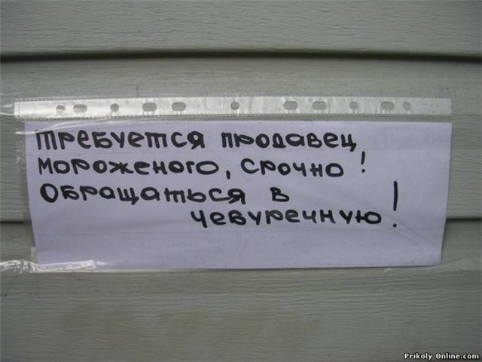
НАЙДИТЕ ОШИБКУ НА ФОТОГРАФИИ. Определите, какая это ошибка

Slide 18
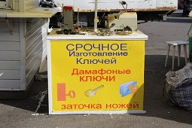
НАЙДИТЕ ОШИБКУ НА ФОТОГРАФИИ. Определите, какая это ошибка

Slide 19
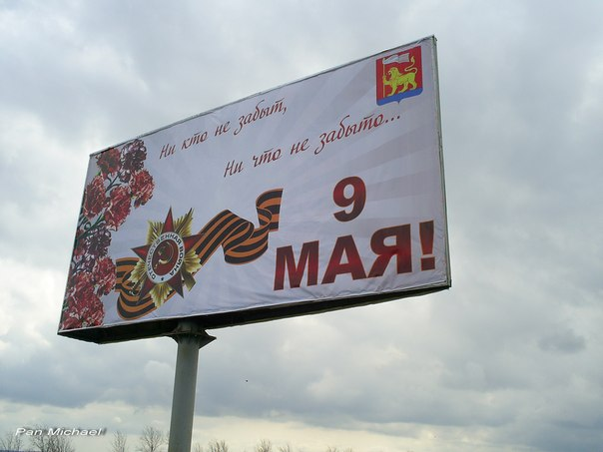
НАЙДИТЕ ОШИБКУ НА ФОТОГРАФИИ. Определите, какая это ошибка

Slide 20
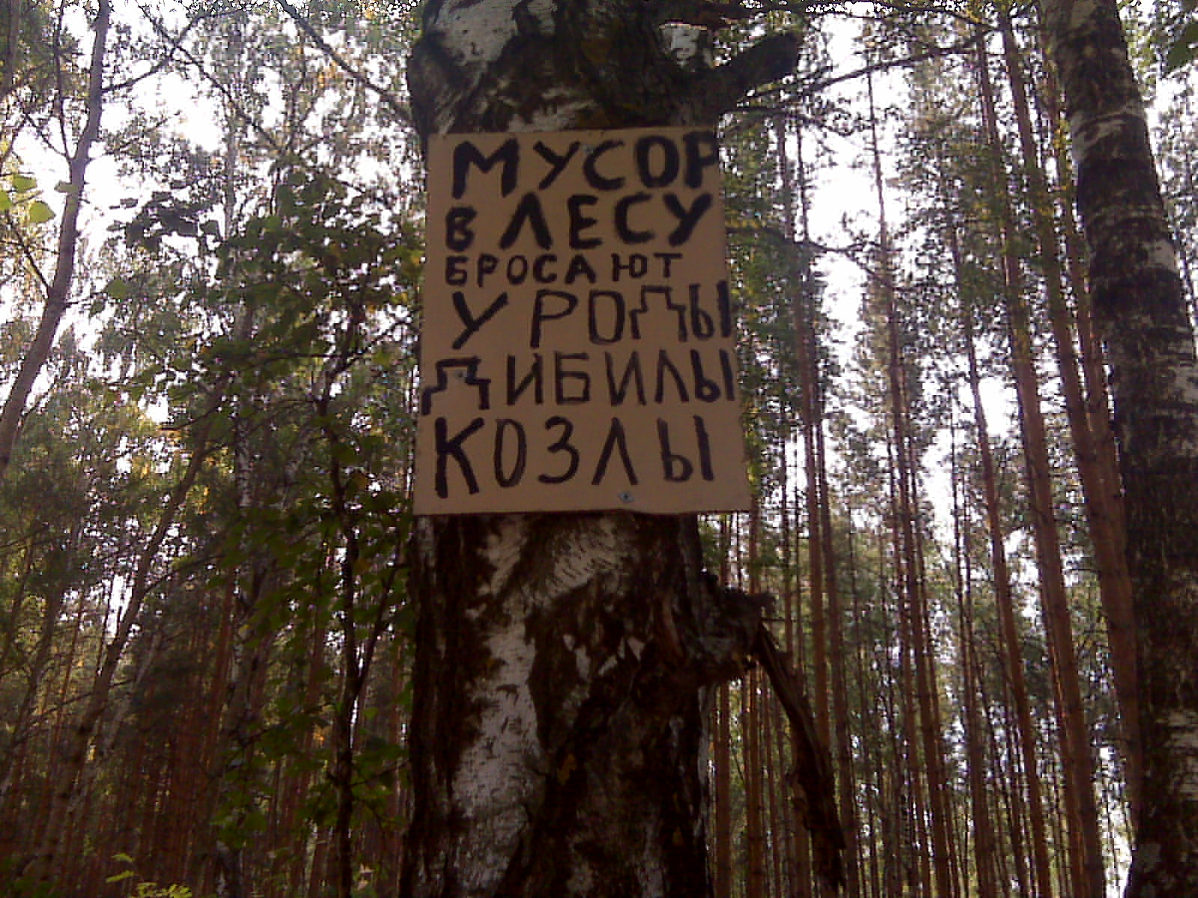
НАЙДИТЕ ОШИБКУ НА ФОТОГРАФИИ. Определите, какая это ошибка

Slide 21
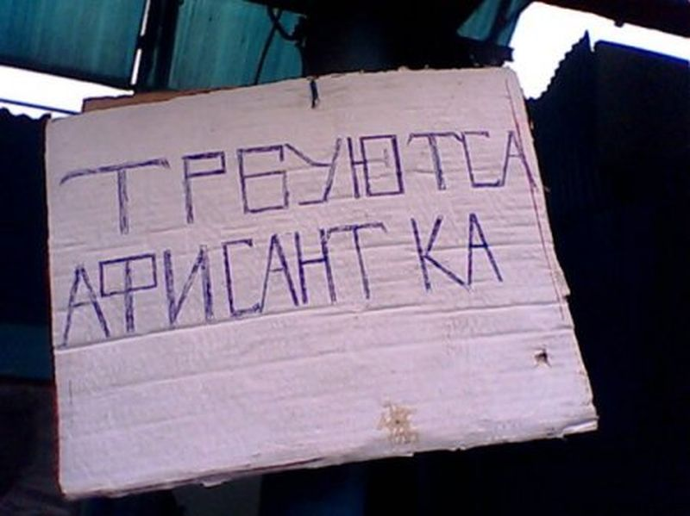
НАЙДИТЕ ОШИБКУ НА ФОТОГРАФИИ. Определите, какая это ошибка

Slide 22
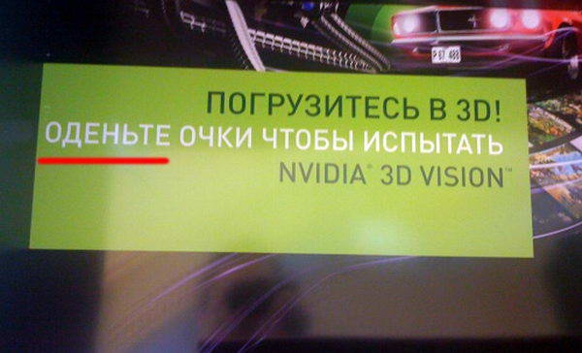
НАЙДИТЕ ОШИБКУ НА ФОТОГРАФИИ. Определите, какая это ошибка

Slide 23
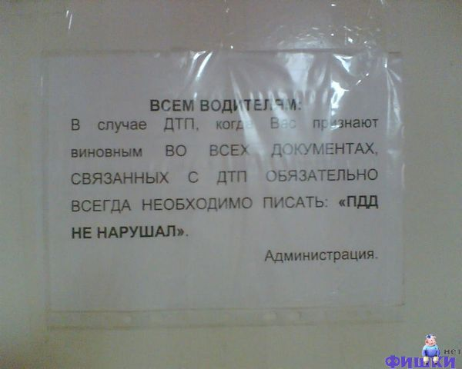
НАЙДИТЕ ОШИБКУ НА ФОТОГРАФИИ. Определите, какая это ошибка

Slide 24

ПРИГЛАШАЮ В ГОСТИ
Мой сайт http://suyazova.my1.ru/
www.proshkolu.ru Ирина Анатольевна
Суязова – личная страница

Slide 25
источник шаблона:
Фокина Лидия Петровна
учитель начальных классов
МКОУ «СОШ ст. Евсино»
Искитимского района
Новосибирской области
Сайт http://linda6035.ucoz.ru/

